Slide 1

Tools DevOps Docker
5200411332 - Dwi Muhammad Faza
5200411409 - Pramudea Yohano Firmansyah
5200411416 - Muhammad Ilham Triwibowo
5200411417 - Rusli Pramono

Slide 2
Pembahasan
1
4
2
5
3
6
Definisi Docker
Arsitektur Pada Docker
Cara Kerja Docker
Keuntungan Docker
Fungsi Docker
Kesimpulan

Slide 3

Definisi Docker
Docker adalah platform perangkat lunak yang memungkinkan Anda membuat, menguji, dan menerapkan aplikasi dengan cepat.
Docker mengemas perangkat lunak ke dalam unit standar yang disebut kontainer yang memiliki semua yang diperlukan perangkat lunak agar dapat berfungsi termasuk pustaka, alat sistem, kode, dan waktu proses.
Dengan menggunakan Docker, Anda dapat dengan cepat menerapkan dan menskalakan aplikasi ke lingkungan apa pun dan yakin bahwa kode Anda akan berjalan.

Slide 4
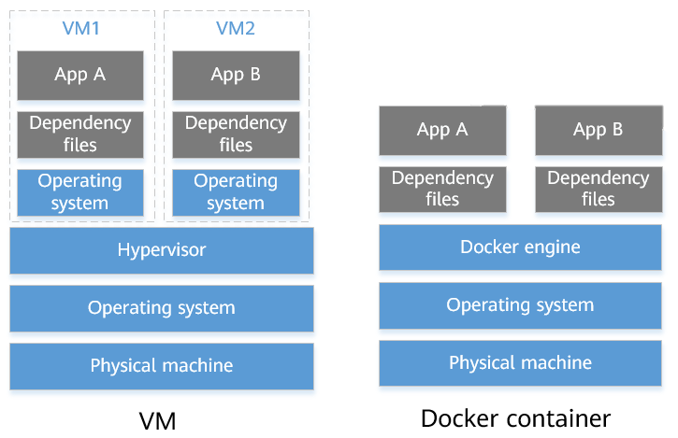
Cara Kerja Docker
Docker berfungsi dengan menyediakan cara standar untuk menjalankan kode Anda. Docker adalah sistem operasi untuk kontainer. Mirip dengan cara mesin virtual memvirtualisasi (menghilangkan kebutuhan untuk secara langsung mengelola) perangkat keras server, kontainer memvirtualisasi sistem operasi server.
Docker diinstal di setiap server dan memberikan perintah sederhana yang dapat Anda gunakan untuk membuat, memulai, atau menghentikan kontainer.

Slide 5
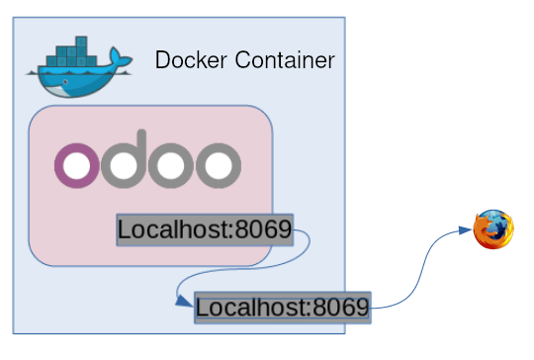
Fungsi Docker
1. Mempermudah Pengembangan Aplikasi.
2. Menyederhanakan Konfigurasi.
3. Memudahkan Pengembangan Kode Pipeline.
4. Bisa Digunakan untuk Debugging.
5. Mendukung Multitenancy.
6. Meningkatkan Sumber Daya dengan Cepat.

Slide 6
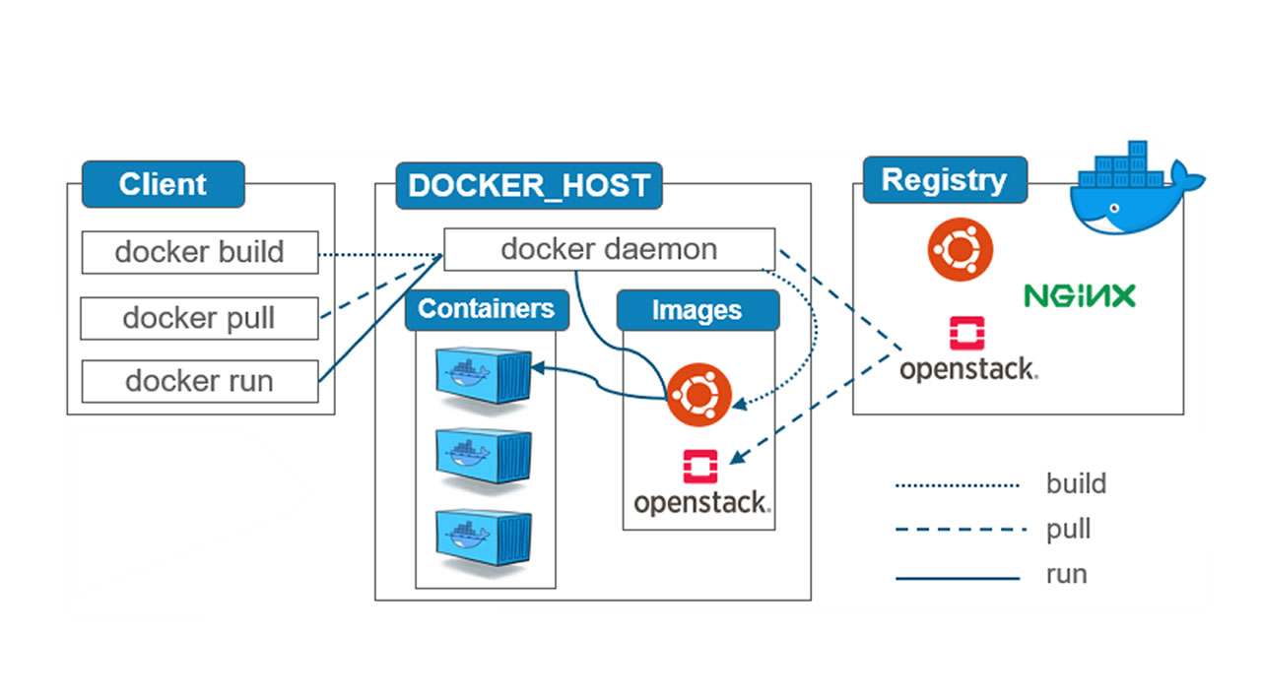
Arsitektur Docker
Docker Daemon adalah sebuah service yang dijalankan di dalam host dalam Operating System (OS). Fungsinya adalah membangun, mendistribusikan, dan menjalankan container docker.
Docker Client adalah seperangkat perintah command line untuk mengoperasikan docker container, misalnya membuat container, start/stop container, menghapus (destroy), dan sebagainya yang ada di docker daemon.
Docker images berfungsi untuk membuat docker container,dengan hanya satu docker images dapat membuat banyak docker container.

Slide 7
Arsitektur Docker
Docker Container merupakan sebuah images yang dapat dikemas dan bersifat read-write, container berjalan diatas images. Docker container juga bisa dikatakan sebagai sebuah folder, dimana docker containerini dibuat dengan menggunakan docker container. Setiap docker container disimpan maka akan terbentuk layer baru tepat diatas docker images atau base images diatasnya.
Docker Registry merupakan repository distribusi kumpulan docker images yang bersifat private maupun public yang dapat di akses melalui docker hub.

Slide 8
Keuntungan Docker
1. Kirim lebih banyak perangkat lunak dengan lebih cepat
Pengguna Docker rata-rata mengirimkan perangkat lunak 7x lebih sering daripada pengguna non-Docker. Docker memungkinkan Anda mengirim layanan terisolasi sesering yang diperlukan.
2. Menstandarkan operasi
Aplikasi dalam kemasan kecil memudahkan penerapannya, mengidentifikasi masalah, dan memutar kembali untuk remediasi.
3. Memindahkan dengan mulus
Aplikasi berbasis Docker dapat dipindahkan dari mesin pengembangan lokal ke penyebaran produksi di AWS.
4. Menghemat uang
Kontainer Docker memudahkan untuk menjalankan lebih banyak kode pada setiap server, meningkatkan pemanfaatan Anda dan menghemat uang Anda.

Slide 9
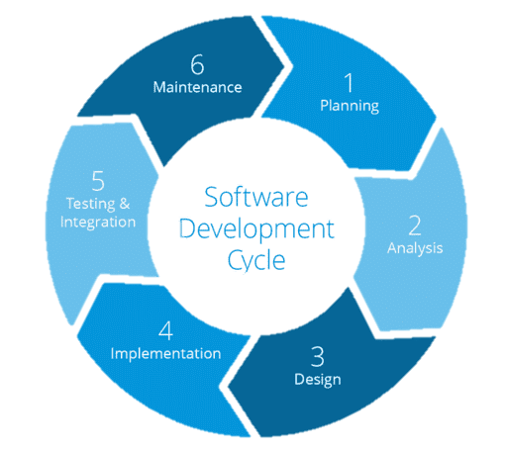
Kesimpulan
Pada project-project yang sebelumnya sudah kami coba, kami lebih memilih menggunakan sistem RAD karena project RAD dapat berkembang sesuai keinginan pengguna yang dimana terbentuknya komunikasi yang bagus antara developer dan pengguna aplikasi/website tersebut.

Slide 10
Sekian dan Terima Kasih

